Slide 1
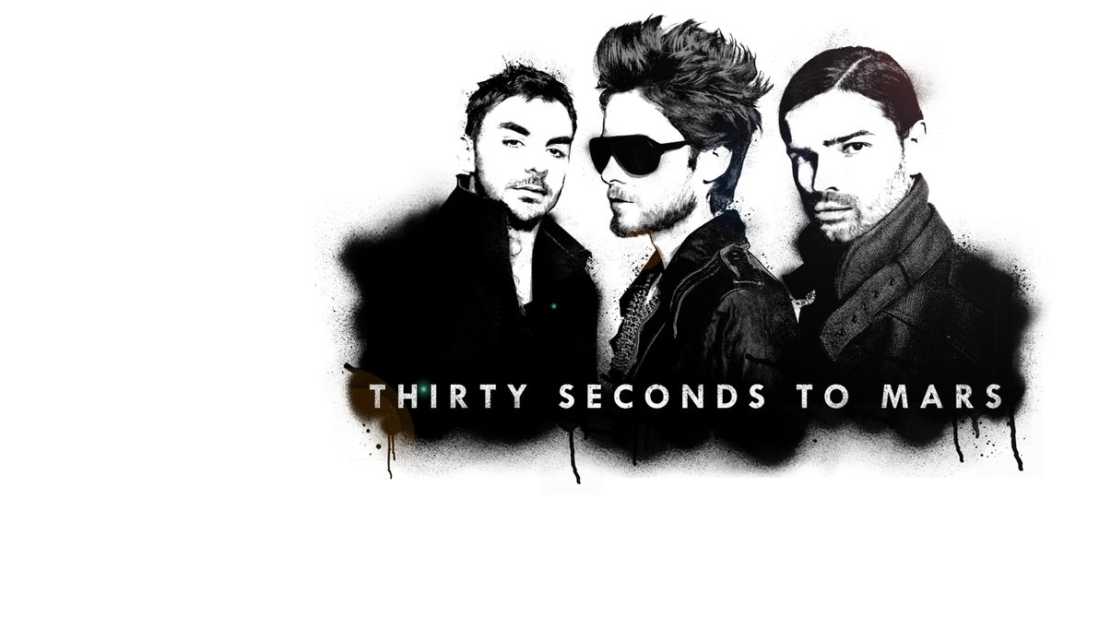

Презентацію підготувала ліцеїстка ІІІ-М курсу
Туренко Єлизавета

Slide 2
30 seconds to Mars («30 секунд до Марсу») — американська група із Лос-Анджелесу, штат Каліфорнія, грають у стилі Альтернативний арт-рок. Заснована у 1998 році братами Джаредом і Шеноном Лето. Назву гурту було взято учасниками зі статті гарвардського професора, де йшла мова про технологічний прогрес, в результаті якого людство в буквальному сенсі слова опиниться «за тридцять секунд від Марсу».
У лютому в інтерв'ю журналу Kerrang! Джаред Лето своїми головними впливами назвав Pink Floyd, Led Zeppelin, The Cure, Depeche Mode і Joy Division. Відомо також його висловлювання: «30 Seconds to Mars — це грандіозність Pink Floyd в енергетиці The Sex Pistols». 30 Seconds to Mars не користуються послугами сек'юриті та встановили близький і міцний контакт зі своїми фанатами. В цьому сенсі Лето вважає себе і гурт послідовниками Minor Threat, які «…першими спробували стерти межу між рок-виконавцем і аудиторією».

Slide 3
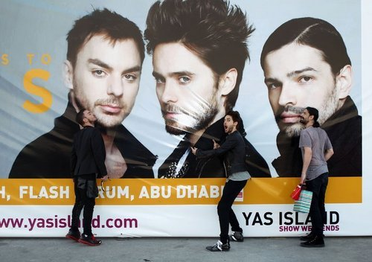
Основний склад:
Джаред Лето — вокал, ритм-гітара, клавішні (іноді соло-гітара і бас-гітара)
Шеннон Лето — ударні
Томо Мілічевіч — соло-гітара, скрипка, клавішні

Slide 4
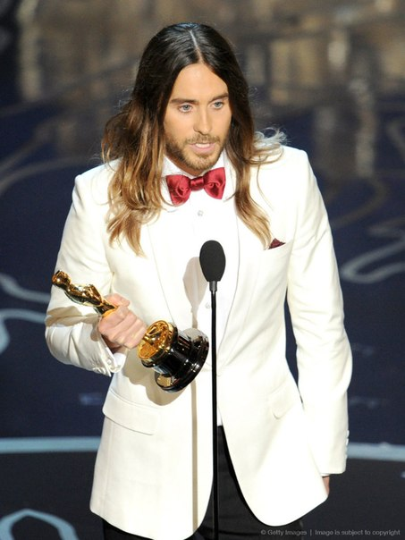
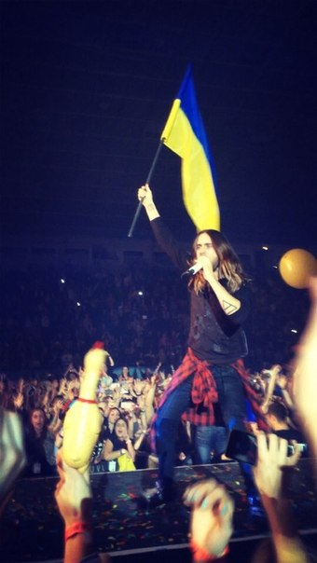
Джа́ред Джо́зеф Лето (англ. Jared Joseph Leto; * 26 грудня 1971 року, Бос'єр-сіті, Луїзіана, США) — американський актор і музикант, відомий за ролями в таких фільмах як «Реквієм за мрією»,«Американський психопат», «Перерване життя», «Далласький клуб покупців». Джаред Лето є вокалістом і гітаристом альтернативного рок-гурту 30 Seconds to Mars, режисером багатьох музичних кліпів під псевдонімом Bartholomew Cubbins .
2014 року Джаред Лето став лауреатом премії «Оскар» у номінації Найкраща чоловіча роль другого плану, за роль у фільмі «Далласький клуб покупців». Отримуючи статуетку, Джаред Лето у своїй промові, в зв'язку з революційними подіями в Україні, висловив їй слова підтримки та солідарності. 12 березня 2014 року віступав з групою у Київському Палаці спорту.

Slide 5
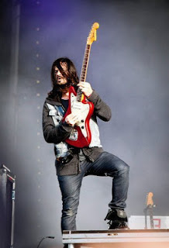
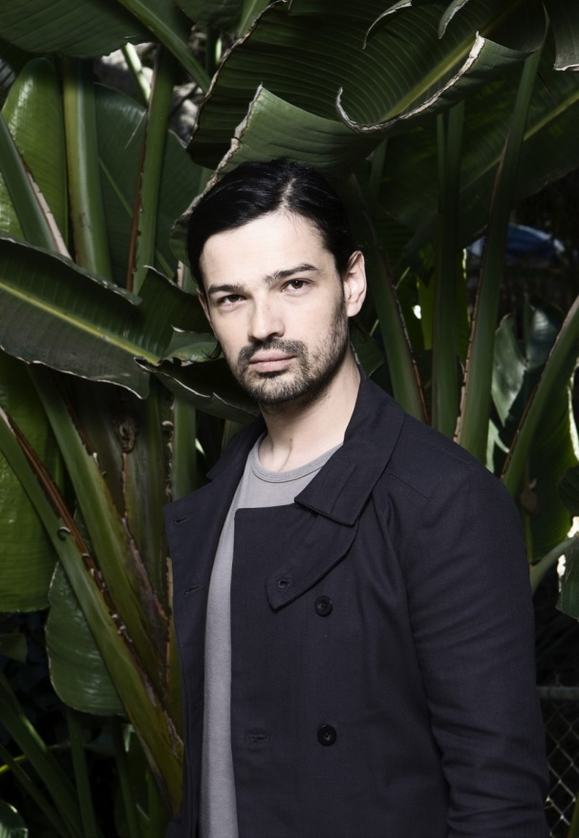
Томіслав Мілічевіч (Tomislav Miličević нар. 3 вересня 1979 року в Сараєво, СФРЮ) - американський рок-музикант та гітарист альтернативної рок-групи 30 Seconds to Mars. Етнічний хорват. В наш час проживає в Лос-Анджелесі.
Томо навчався на скрипаля, він почав грати в 3 роки і грав до 19 років. Потім він відкрив для себе хеві метал. Томіслав сказав батькові, що хоче грати на гітарі, вони зробили її разом. Томо професійно грав на гітарі кілька років. Він почав писати музику, коли йому було 17. Мілічевіч описував свою музику, як рок; на нього вплинули Nirvana, Led Zeppelin, Deep Purple, Metallica під час Kill 'Em All, The Who, Alice in Chains і Slayer. Якийсь час він грав з місцевою групою з Мічигану Morphic.
3 лютого 2003 Томо грав з Джаредом Лето, Шенноном Лето і Меттом Уоктером на The Late Late Show з Крейгом Кілборн.
Гітара, яку він зробив зі своїм батьком, використовувалася на записі другого альбому A Beautiful Lie в пісні «A Modern Myth».

Slide 6
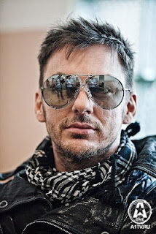
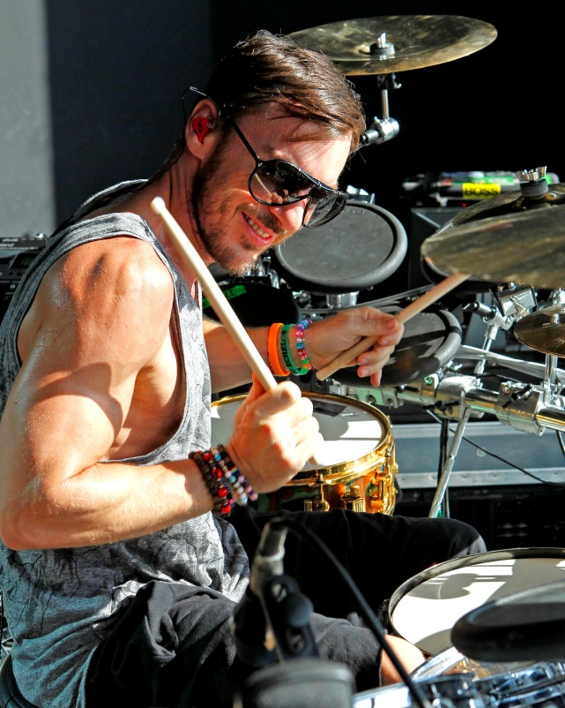
Шеннон Лето (англ. Shannon Christopher Leto. Народився 9 березня 1970 року у Босьєр-Сіті (штат Луїзіана)) — американський рок-музикант. Ударник альтернативного рок-гурту «30 Seconds to Mars».
З 1998 року, коли музикант зі своїм молодшим братом Джаредом заснували групу «30 Seconds to Mars», він постійно проводив репетиції по шість-сім годин на день. Окрім ударних Шеннон трохи грає на гітарі і фортепіано. Але як він сам говорить: «Я люблю триматись позаду. Я обожнюю те, чим я займаюсь в групі. Бути ударником - це, без сумніву, вражаюче заняття і це те, чим я хочу займатись». Заради своє улюбленої справи йому доводилось багато чим жертвувати, але, за його словами, він не жалкує про ці втрати.
Група - це моє життя, моя робота. Все інше — другорядне.
До того ж музикант пише і займається професійно фотографією. Саме він робив фото для оформлення першого альбому «30 Seconds to Mars».

Slide 7
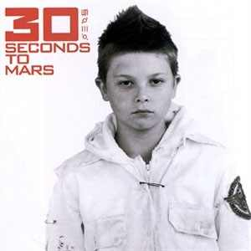
Гурт 30 Seconds to Mars був заснований у 1998 році відомим голлівудським актором Джаредом Лето та його старшим братом Шенноном Лето.
У дебютному альбомі, що вийшов у 2002 році, брати Лето зіграли практично на всіх інструментах: вокаліст Джаред — на гітарі, бас-гітарі, синтезаторі; Шеннон — на ударних. 30 Seconds to Mars розійшовся тиражом в 100 тисяч экземплярів. Синглами з альбому вийшли «Capricorn (A Brand New Name)» та «Edge of the Earth»: другий з них піднявся до 31-го місця у переліку U.S. Mainstream Rock.
Список композицій:
(Слова і музика всіх пісень написані Джаредом Лето)
«Capricorn (A Brand New Name)»
«Edge of the Earth»
«Fallen»
«Oblivion»
«Buddha for Mary»
«Echelon»
«Welcome to the Universe»
«The Mission»
«End of the Beginning»
«93 Million Miles»
«Year Zero»

Slide 8
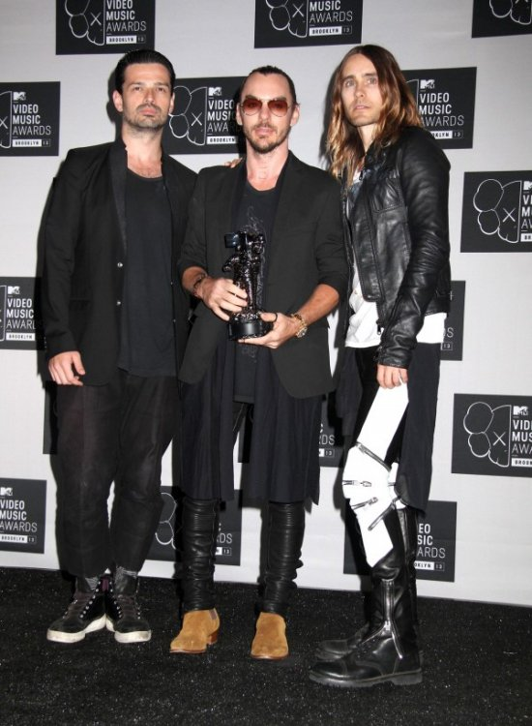
31 серпня 2006 року 30 Seconds to Mars отримали MTV2 Award за кліп «The Kill». Гурт також був номінований у категорії «Best Rock Video». 20 листопада на MTV2 пройшла прем'єра «From Yesterday» — першого американського рок-кліпу, що зняли у Китайській Народній Республіці.
15 квітня 2007 року 30 Seconds to Mars стали переможцями у номінації «Best New Artist» (Найкращий новий виконавець) на фестивалі TRL MTV в Італії. 29 квітня — перемогли в двох номінаціях на MEM Australia Video Music Awards (Відео року, Best Rock Video). 23 серпня 30 Seconds to Mars з піснею «The Kill» стали переможцями у номінації «Best Single» (Найкращий сингл) на церемонії вручення нагород «Kerrang! Awards», випередив, в числі інших, AFI і My Chemical Romance. У кінці серпня 30 Seconds to Mars були номіновані у чотирьох категоріях на MTV Europe Music Awards 2007 («Rock Out», «Band», «Headliner», «Inter Act»).

Slide 9

Коли вийшов другий альбом A Beautiful Lie 2005 року (робочий заголовок — «Welcome to the Universe») постійними учасниками складу гурту вже були басист Метт Уоктер (Matt Wachter) та гітарист Солон Бікслер. Після того як пішов другий з них (а також Кевін Дрейк, що заміняв його) до гурту приєднався Томо Мілішевич (Tomo Milicevic — скрипка, гітара, синтезатор). В січні 2006 року альбом «A Beautiful Lie» отримав платиновий статус.
Список треків:
«Attack»
«A Beautiful Lie»
«Was It a Dream?»
«The Fantasy»
«Savior»
«From Yesterday»
«The Story»
«R-Evolve»
«A Modern Myth»
«Battle of One [Bonus Track]»
«Hunter [Bonus Track]»

Slide 10

This is War — це третій студійний альбом американської альтернативної рок групи 30 Seconds to Mars, який вийшов 8 грудня 2009 року під лейблом Virgin Records та EMI. За десять днів до всесвітнього релізу, в інтернеті з'явився запис майбутнього альбому. Досяг 18 місця у хіт-параді Billboard 200.
Список треків:
«Escape»
«Night Of The Hunter»
«Kings and Queens»
«This Is War»
«100 Suns»
«Hurricane»
«Closer To The Edge»
«Vox Populi»
«Search & Destroy»
«Alibi»
«Stranger In A Strange Land»
«L490»
«Kings and Queens (ремикс, бонус-трек)»
«Night of the Hunter (ремикс, бонус-трек)»

Slide 11
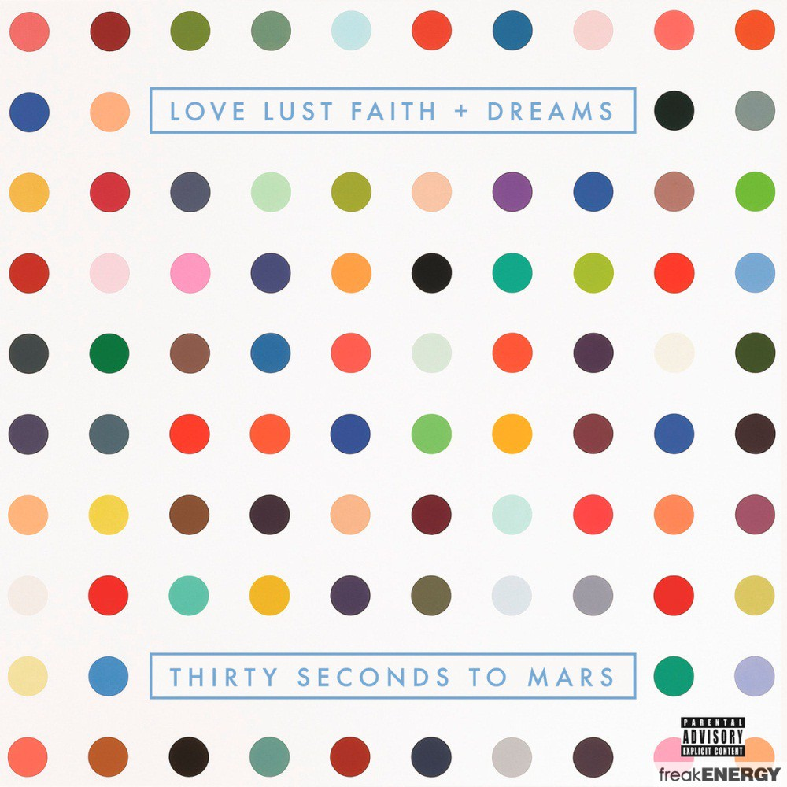
«Love, Lust, Faith and Dreams» — четвертий студійний альбомом американського рок-гурту 30 Seconds to Mars, світова прем'єра якого відбулась 21 травня 2013 року на лейблі EMI.. Після «виходу в світ», він зайняв 6 позицію у рейтингу 200 найбільш продаваних музичних альбомів Billboard 200.
Список композицій:
(Автор музики і слів Джаред Лето, крім «Convergence». )
«Birth»
«Conquistador»
«Up in the Air»
«City of Angels»
«The Race»
«End of All Days»
«Pyres of Varanasi»
«Bright Lights»
«Do or Die»
«Convergence» (автор Шеннон Лето)
«Northern Lights»
«Depuis le Début»

Slide 12



Символіка групи
Перший гліф – дві трійки,що переплітаються - 30 (₪)
Другий гліф - символіка наручних годин - Seconds (ø)
Третій гліф - дві смужки фону, утворені трьома смужками (від англ. 2 = «two» = «to») - to (ІІІ)
Четвертий гліф - гліф символізує Марс з його супутниками Фобос і Деймос - Mars (·o.)
Логотип групи - Фенікс (Phoenix Logo), який самі музиканти називають Мітра (Mithra). Спочатку Фенікс був основним логотипом групи і використовувався для її первісного просування. Він прикрашений девізом «Provehito in Altum», що в перекладі з латині означає «Прагни увись».
Для другого альбому, A Beautiful Lie, був створений другий логотип - Trinity Seal. Він складається з трьох черепів, трьох стрілок, спрямованих всередину і одним з чотирьох гліфів в центрі. Також на логотипі присутні назва і девіз групи.

Slide 13
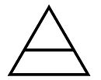

З випуском третього альбому, This Is War, 30 Seconds To Mars представили новий логотип, відомий як Тріада.
Символіка зі стрілкою, графічне зображення девізу групи Provehito in Altum, є емблемою фанатів групи, які називають себе Ешелоном (The Echelon). Крім того, стрілка, можливо, несе в собі сенс руни Тейваз (пізніше скандинавське ім'я - Тюр (Tyr), британське - Тюр (Tir), готське - Тів (Teiws), руни Воїна, присвяченій Тюру (Тіву), богу війни.

Slide 14
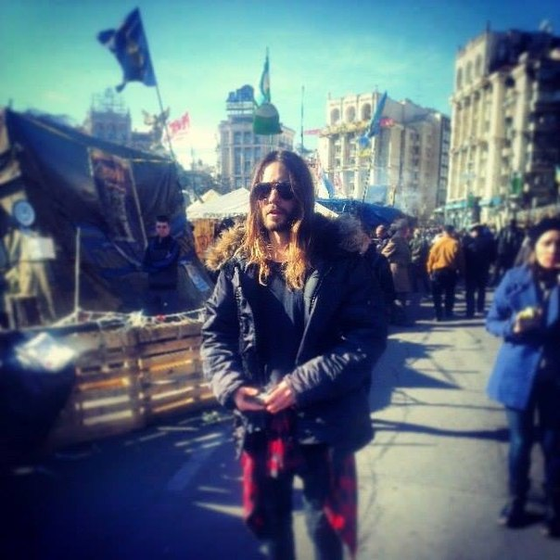
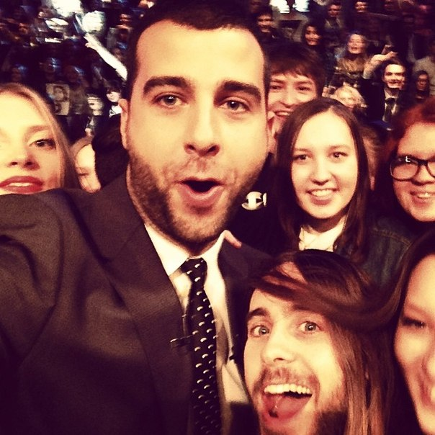
Наразі музиканти активно гастролюють містами Європи, Росії, та інших країн, на підтримку свого останього альбому, також відвідують визначні місця, та відомі передачі перед концертами.

Slide 15
Дякую за увагу!
Слухайте тільки
гарну музику!

